Slide 1

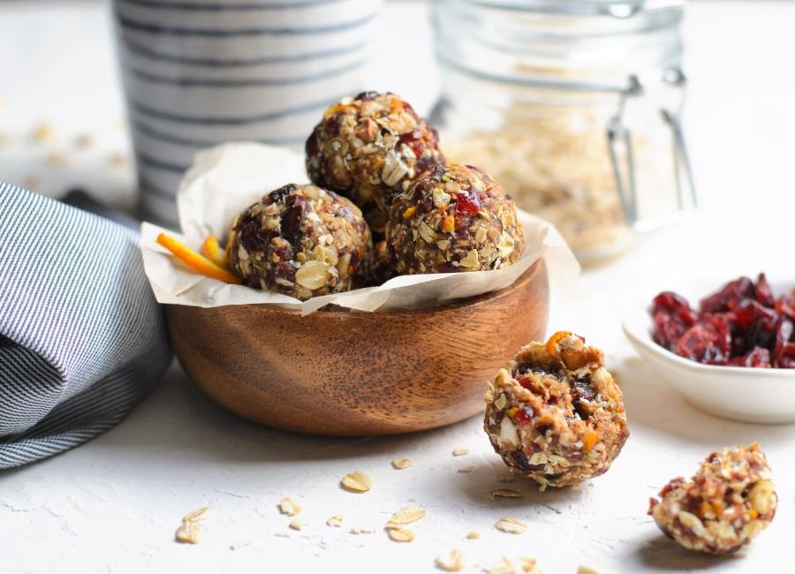


Müslikugeln
Zutaten:
100 Gramm Haferflocken
140 Gramm Apfelmus
30 Gramm getrocknete Cranberrys kleingeschnitten
30 Gramm Cashewkerne
10 Gramm Agavendicksaft
Zubereitung:
1.) Cashewkerne und Cranberrys in einem Standmixer zerkleinern
2.) Anschließend alle Zutaten in einer Schüssel miteinander vermischen.
3.) Aus der Masse ca. 15-20 kleine Kugeln formen.
4.) Die Kugeln auf ein Backblech setzen und bei 180 Grad ca. 10-15 Minuten
backen, bis sie etwas Farbe bekommen.
Guten Appetit!
ChemnitzVital GmbH
Zentrum für Höhentraining &
Trainingstherapie
Luisenplatz 2
09113 Chemnitz
0371. 495 296 33
info@chemnitz-vital.de
www.chemnitz-vital.de
ChemnitzVital
Wellness und Therapie GmbH
Markt 5
09111 Chemnitz
0371. 666 4 777
info@chemnitz-vital.de
www.chemnitz-vital.de
ChemnitzVital GmbH
Zentrum für Höhentraining &
Trainingstherapie
Luisenplatz 2
09113 Chemnitz
0371. 495 296 33
info@chemnitz-vital.de
www.chemnitz-vital.de
ChemnitzVital
Wellness und Therapie GmbH
Markt 5
09111 Chemnitz
0371. 666 4 777
info@chemnitz-vital.de
www.chemnitz-vital.de
ChemnitzVital
Gesundheit & Prävention GmbH
Rochlitzer Str. 35
09111 Chemnitz
0371. 646 34 177
info@chemnitz-vital.de
www.chemnitz-vital.de
Notes:
1

